Slide 1
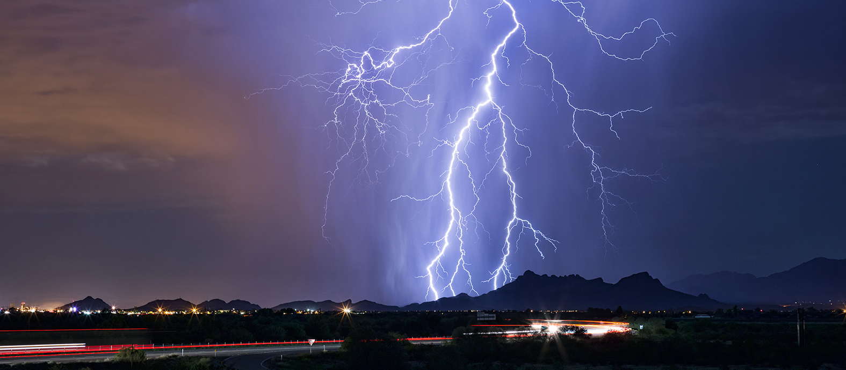
Wind & Wetter
Mit Transporter und Lkw sicher unterwegs
Gefährdungen auf Arbeits-, Dienst- und Schulwegen

Slide 2
Roadmap
Sich auf Wetterlagen einstellen
3
Der Einfluss des Wetters auf die Verkehrssicherheit
2
Respekt vor dem Wetter?
1

Slide 3
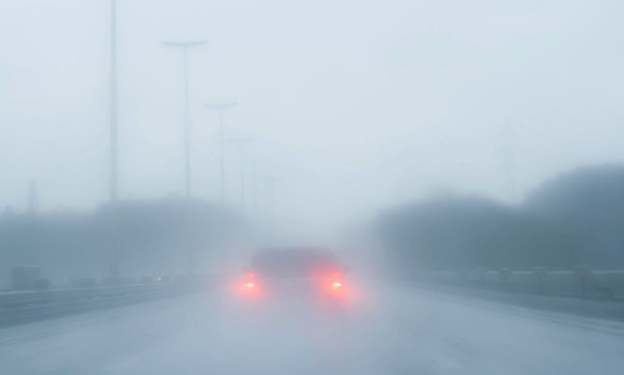
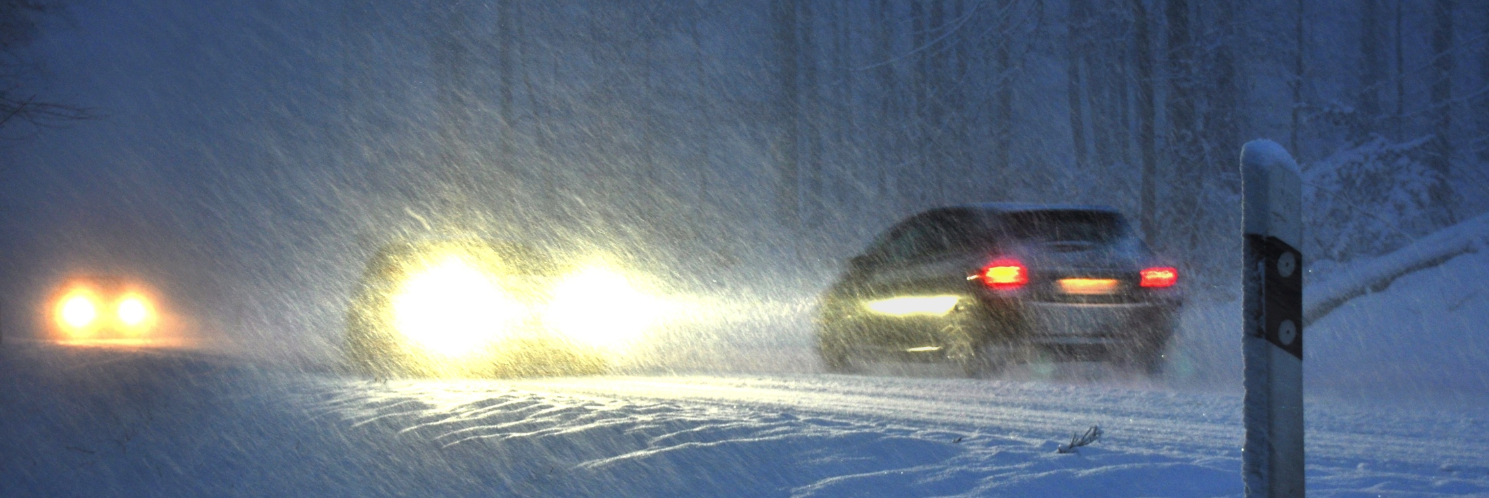
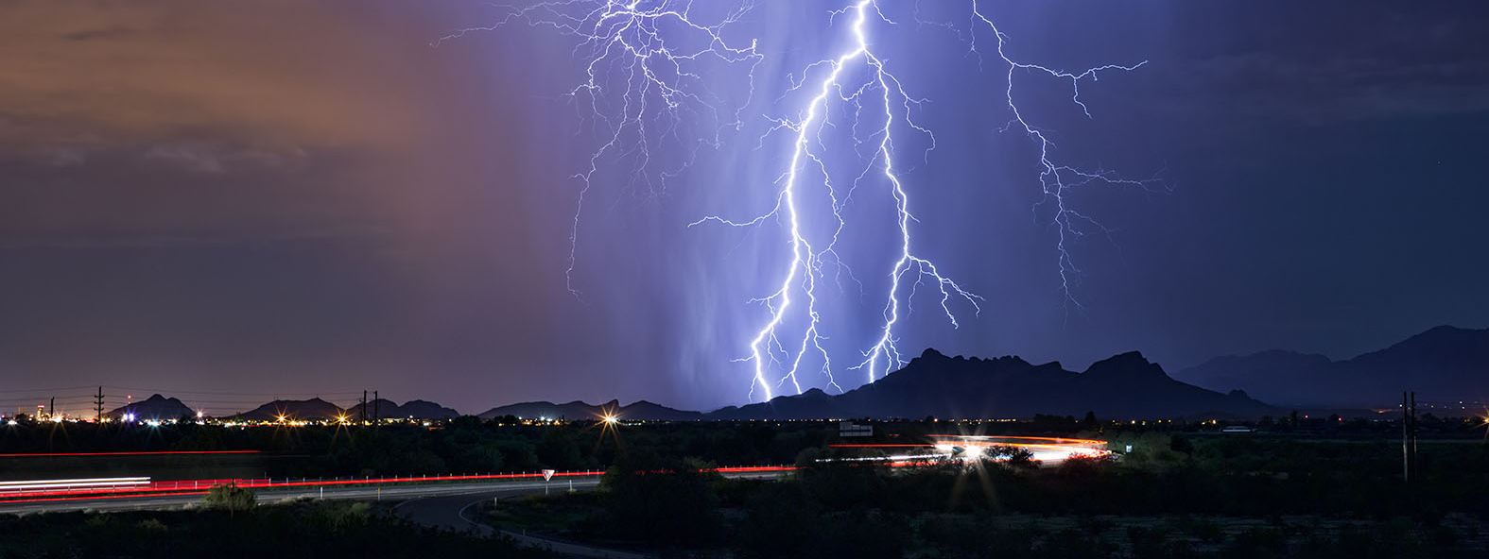
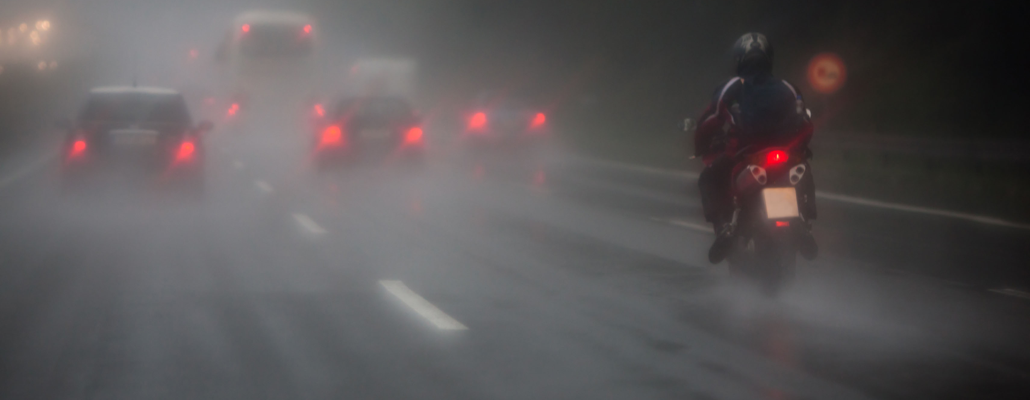
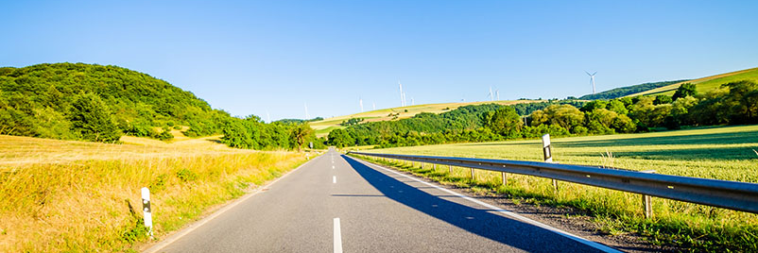
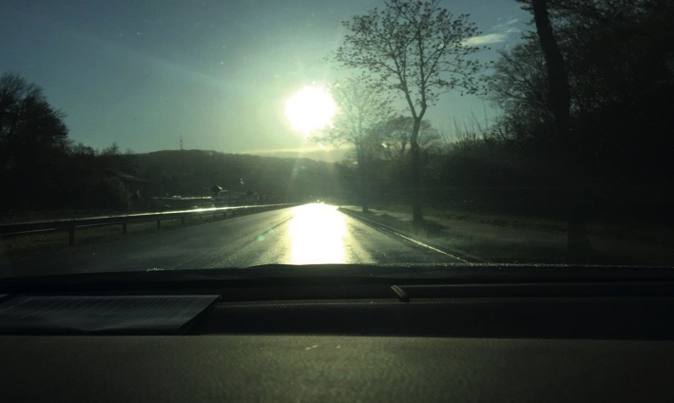
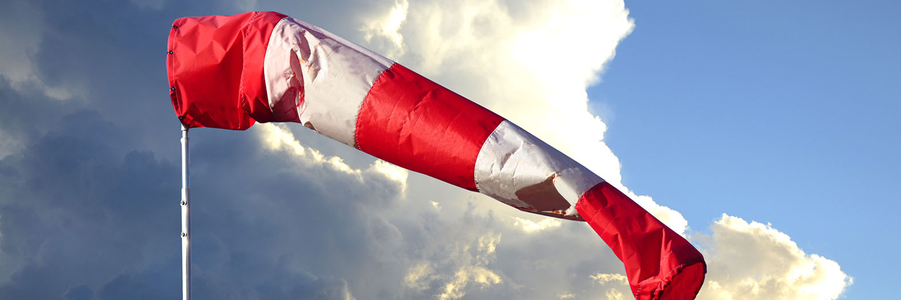
RESPEKT VOR DEM WETTER?
Fotos: jessicahyde - Fotolia, Stefan Krber - Fotolia, mdesigner125 - Fotolia
Christian Mller – Fotolia, CPN - Fotolia, Roman Dekan - Fotolia
Frank Terjung, Pixabay, Mr Twister - Fotolia

Slide 4
UNFALLURSACHE: WETTER
Getötete Verletzte
Sichtbehinderungen (Nebel, Regen,
Hagel, Schneegestöber, Blendung) 46 5.194
Seitenwind 2 349
Unwetter 4 421
Quelle: Statistisches Bundesamt, Bezugsjahr 2022

Slide 5
UNFALLURSACHE: WETTER
Getötete Verletzte
Fahrbahnglätte durch Regen 37 5.626
Fahrbahnglätte durch Schnee, Eis 28 4.872
Spurrillen in Zusammenhang mit Regen, Schnee oder Eis 0 77
Quelle: Statistisches Bundesamt, Bezugsjahr 2022

Slide 6
VERSCHIEDENE EINFLÜSSE DES WETTERS
Triviale Einflüsse
Alltäglich, unmittelbar nachvollziehbar, z.B. rutschige Fahrbahn und Sichtbehinderungen
Biotrope Einflüsse
Wirkung auf den Organismus des Menschen, insbesondere auf Leistungsfähigkeit und Wohlbefinden

Slide 7
VERSCHIEDENE EINFLÜSSE DES WETTERS
Biotrope Wettereinflüsse
Aufmerksamkeit und Konzentration können abnehmen
Reaktionszeit kann zunehmen
Ungeduld, Hektik, Aggressivität kann aufkommen
Besonders bei:
Hoher Wärmebelastung
Tiefdruckwetterlagen und Föhn
Wetterumschwüngen

Slide 8
VERSCHIEDENE EINFLÜSSE DES WETTERS
Der Unfalltrichter
Fitness - Zeitplanung - (Schutz-)Kleidung Fahrzeugausstattung - Fahrtauglichkeit Einstellungen und Motive - Risikoeinschätzung
Vor der Fahrt
Regelgerechtes/regelwidriges Verhalten - Aufmerksamkeit Geschwindigkeit Abstand
Während der Fahrt
In der Situation
Bremsen Lenken

Slide 9
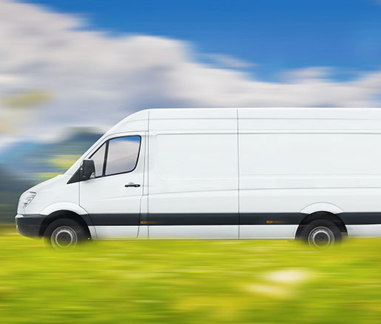
Sonne und Hitze
Vor der Fahrt
Für gutes Klima im Schlafzimmer sorgen
Klimaanlage warten lassen
Getränke & Snacks mitnehmen
Kappe gegen die Hitze bereit halten
Während der Fahrt
Beim Parken Sonnenschutz anbringen
Vor dem Losfahren Fenster auf
Besondere Aufmerksamkeit walten lassen
Mit Fehlern anderer rechnen
Foto: tournee - Fotolia

Slide 10
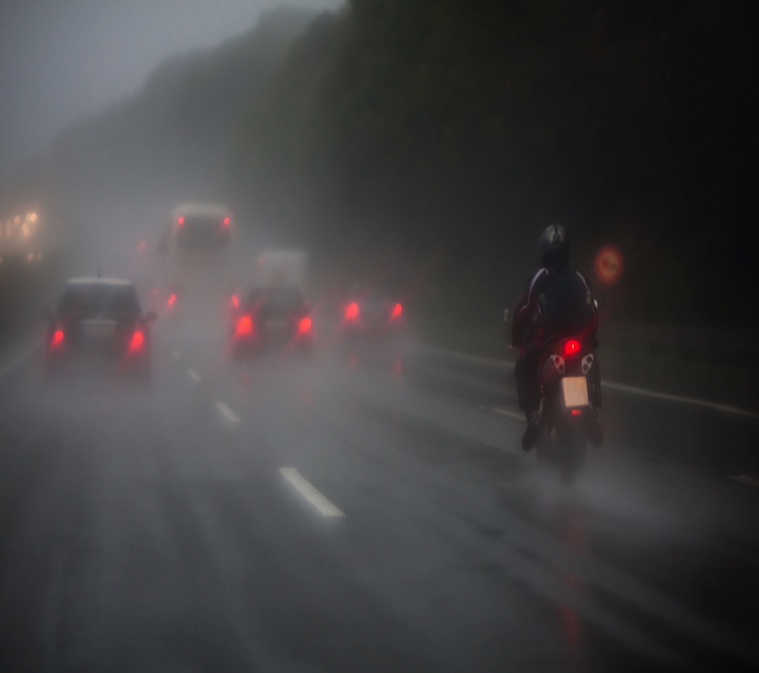
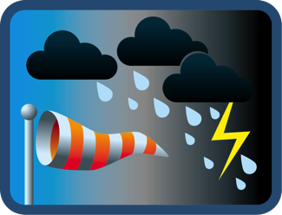
Wind & Regen
Vor der Fahrt
Auf realistische Disposition achten
Reifen rechtzeitig ersetzen
Nicht unter Zeitdruck setzen
Während der Fahrt
Geschwindigkeit anpassen
Versetzt zu Spurrillen fahren
Auf möglichen Seitenwind einstellen
Warnleuchte für Traktionskontrolle beobachten
Bei Aquaplaning
Auskuppeln (bei Automatik: Gas wegnehmen)
Lenkrad in Fahrtrichtung halten
Warten, bis Fahrbahnkontakt wieder da ist
Foto: robsonphoto - Fotolia

Slide 11
Schnee & Eis (Transporter)
Vor der Fahrt
Rechtzeitig Winterreifen aufziehen
Mängel rechtzeitig reparieren lassen
Wetterbericht hören
Ausreichend Zeit einplanen
Während der Fahrt
Geschwindigkeit anpassen
Längere Bremswege einkalkulieren
Mit Gegenverkehr rechnen
Nicht ungeduldig werden, gelassen bleiben
Bei Traktionsverlust
Auskuppeln (bei Automatik: Gas wegnehmen)
In gewünschte Richtung lenken
Falls nötig abbremsen
Foto: starekase - Fotolia

Slide 12
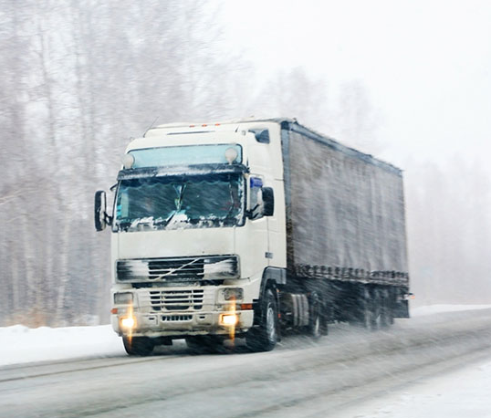
Schnee & Eis (Lkw)
Vor der Fahrt
Rechtzeitig Winterreifen aufziehen
Auf Reifenzustand achten
Wetterbericht hören, Zeitpolster einplanen
Vor dem Losfahren Dach kontrollieren
Während der Fahrt
Geschwindigkeit anpassen
Längere Bremswege einkalkulieren
Sanft beschleunigen und abbremsen
Nicht ungeduldig werden, gelassen bleiben
Bei Traktionsverlust
Auskuppeln (bei Automatik: Gas wegnehmen)
In gewünschte Richtung lenken
Falls nötig abbremsen
Foto: starekase - Fotolia

